Slide 1



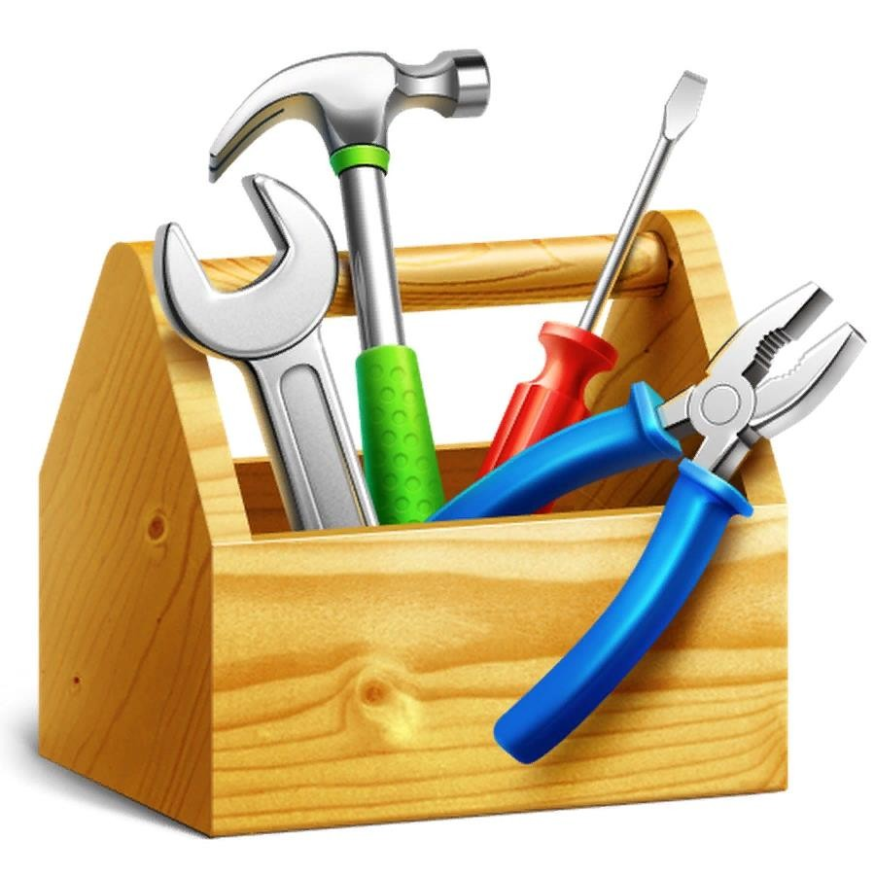
ИНСТРУМЕНТЫ

Slide 2

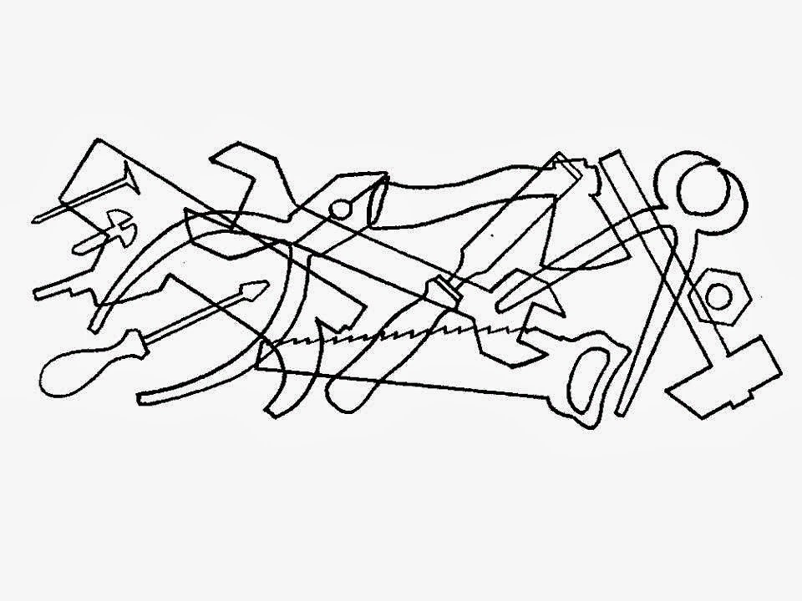


Н А З О В И Т Е П Р Е Д М Е Т Ы ,
К О Т О Р Ы Е И З О Б Р А Ж Е Н Ы Н А К А Р Т И Н К Е

Slide 3

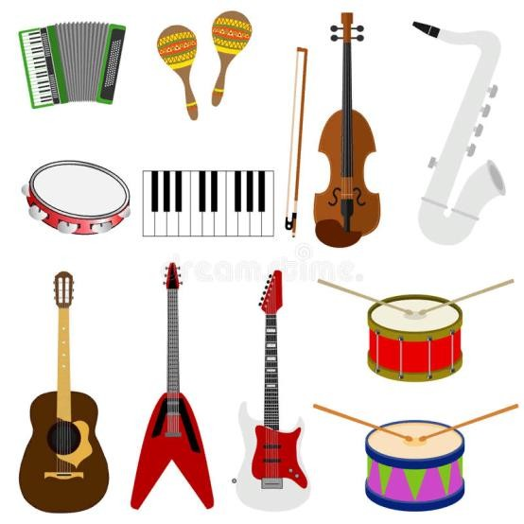
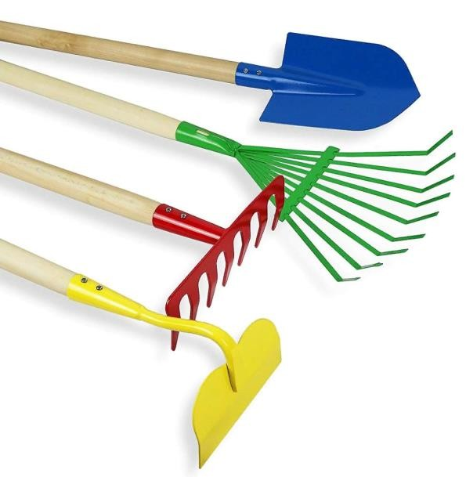
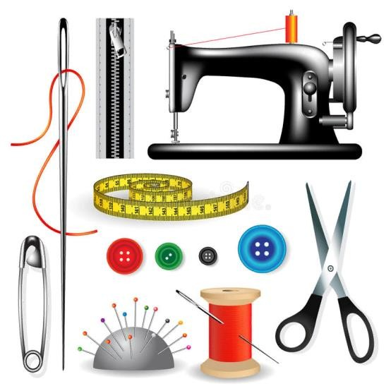
Инструменты – это предметы, которые помогают людям в работе.
Люди разных профессий используют в своей работе инструменты.
Поэтому инструменты бывают разные (музыкальные, садовые, строительные, швейные…).

Slide 4

Кому, что нужно для работы?

Slide 5
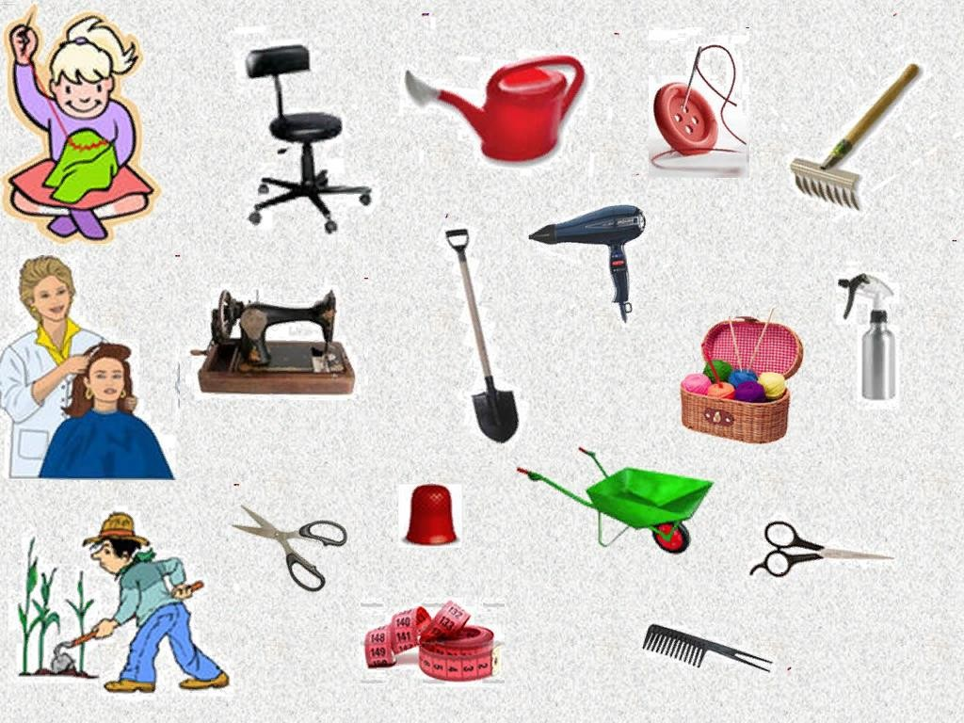


Slide 6
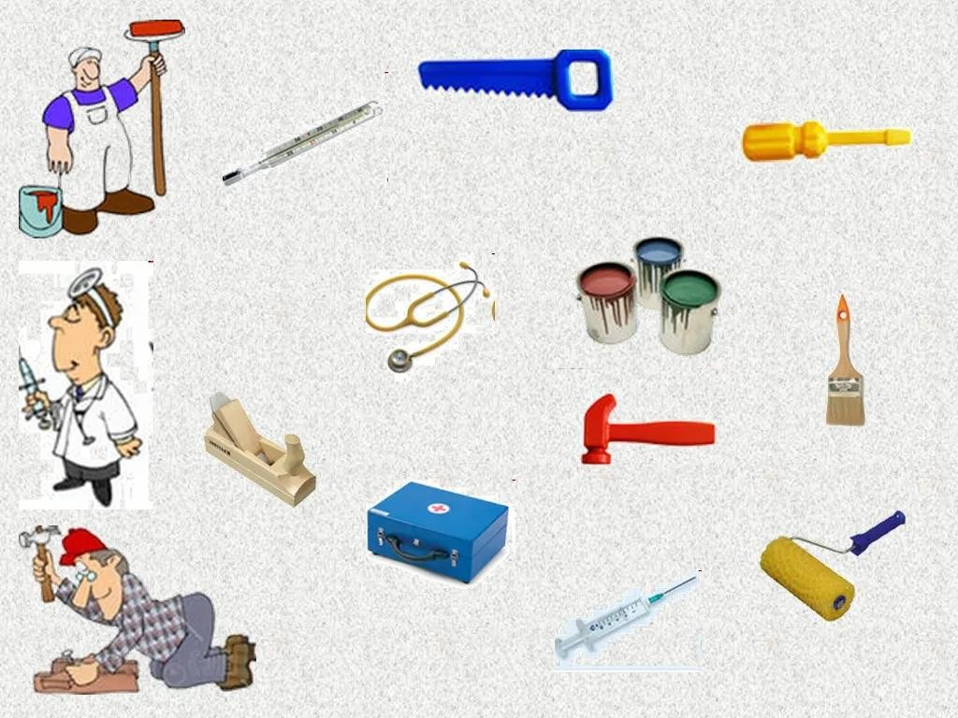


Slide 7

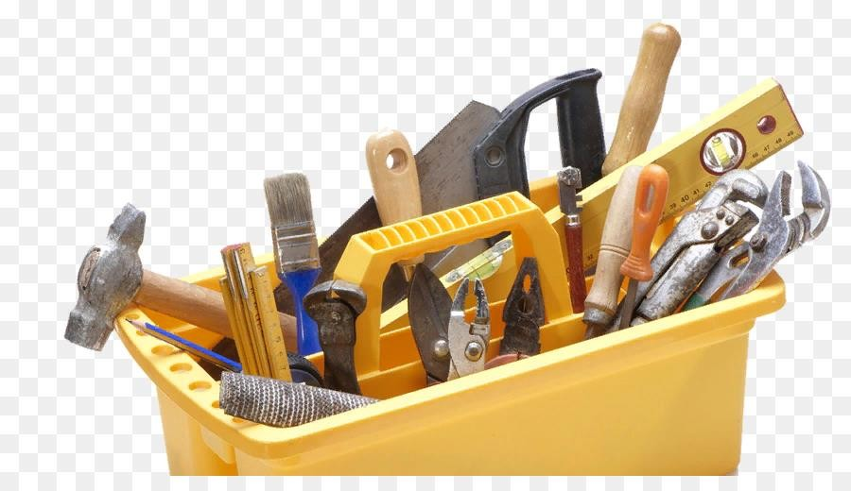
Какие инструменты есть у ваших пап?

Slide 8
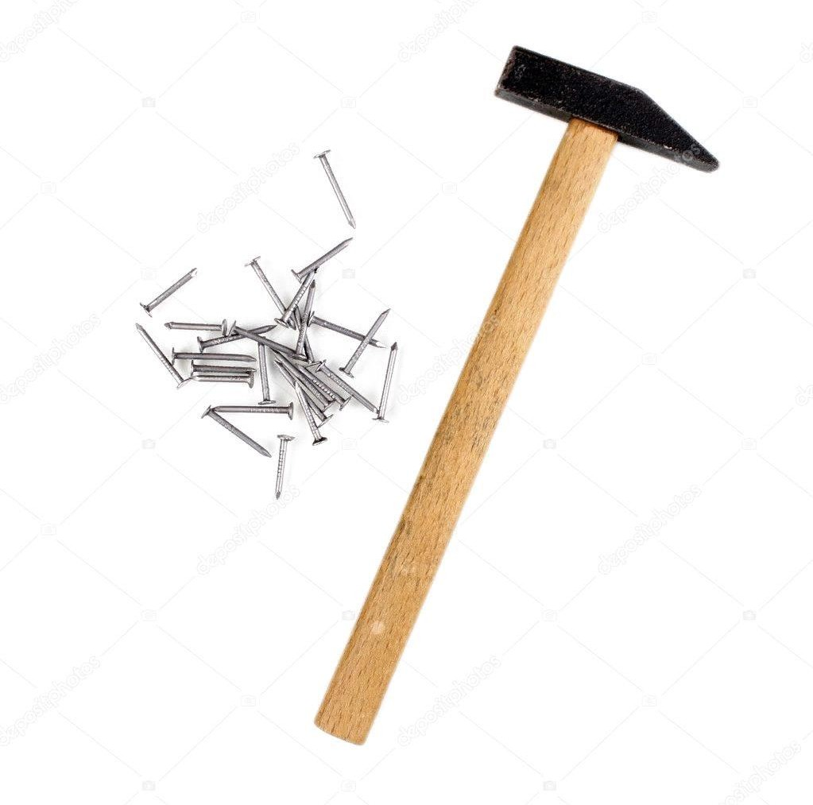

Молоток

Slide 9
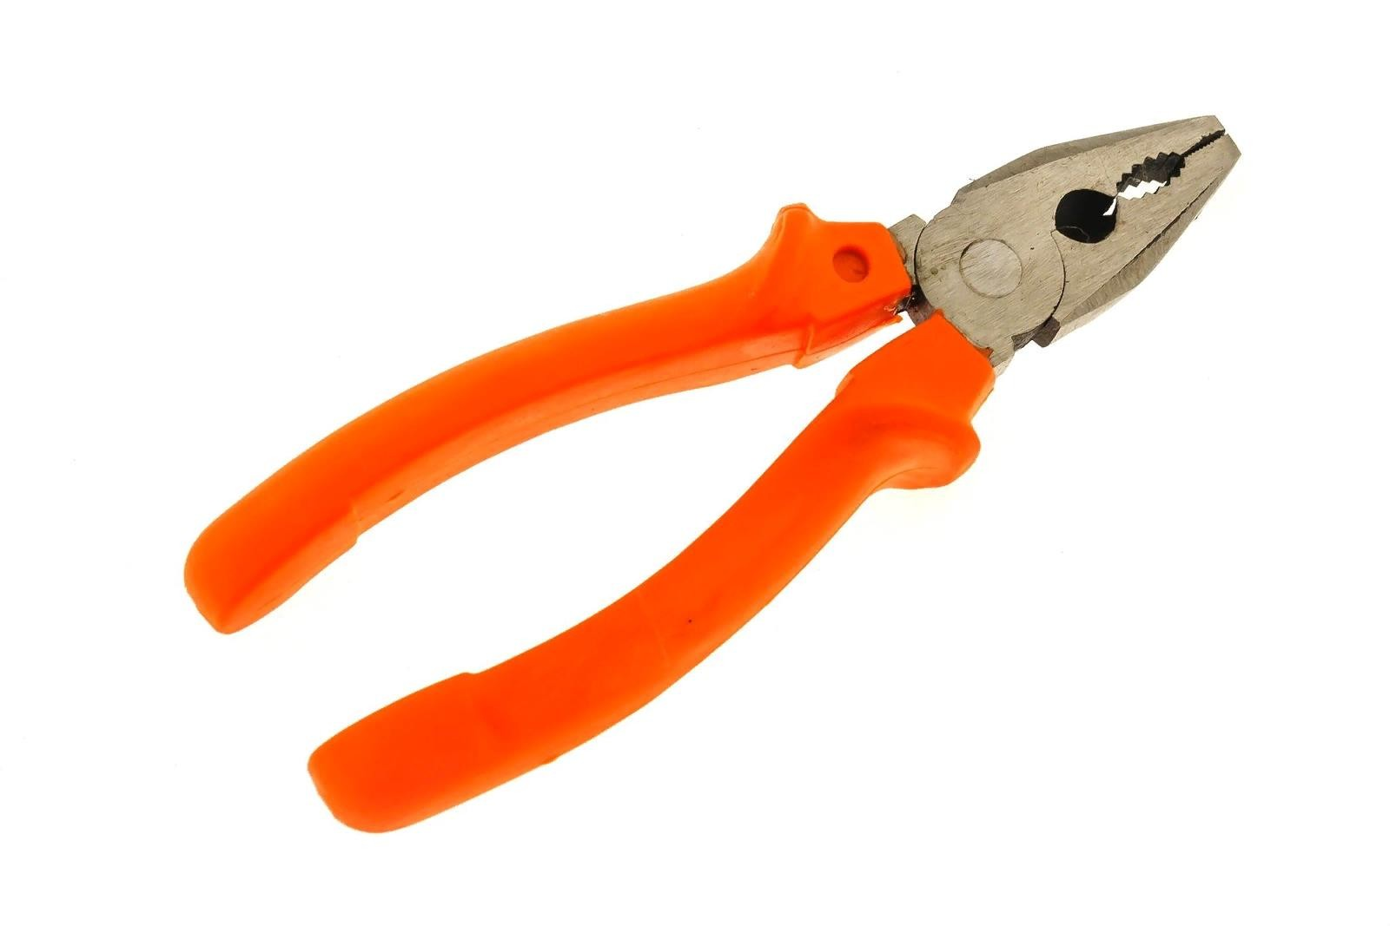

Пассатижи

Slide 10
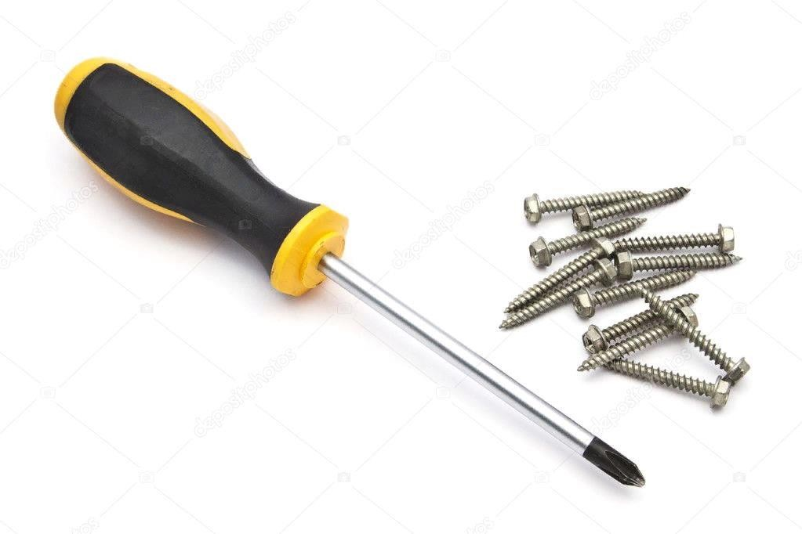

Отвѐртка

Slide 11
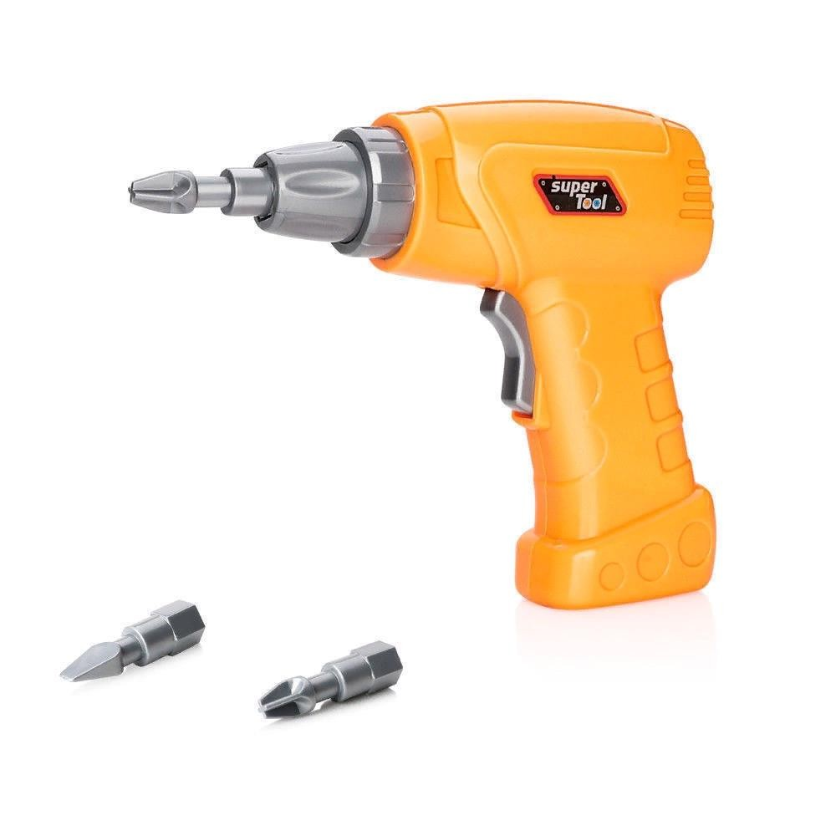

Шуруповѐрт

Slide 12
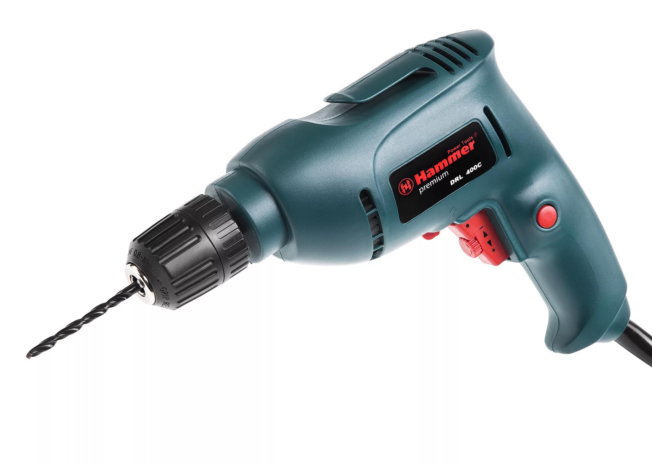

Дрель

Slide 13
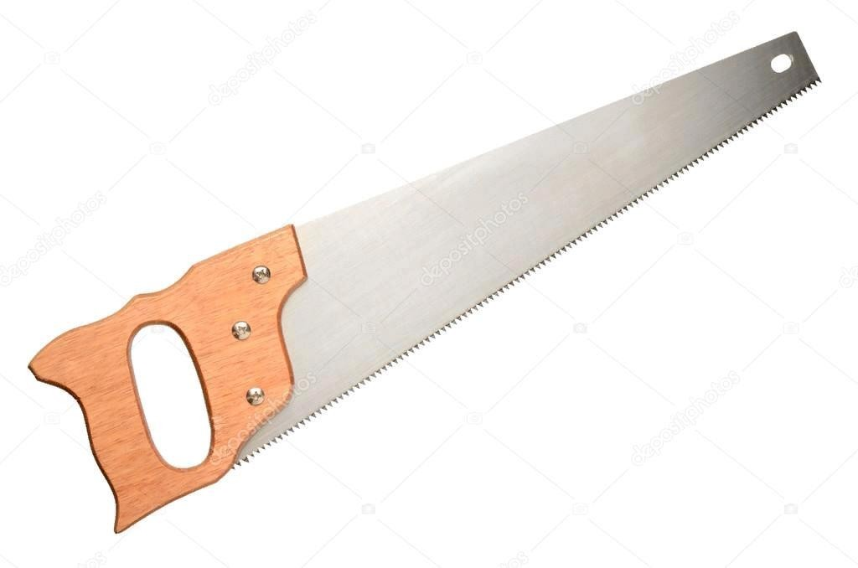

Пила

Slide 14
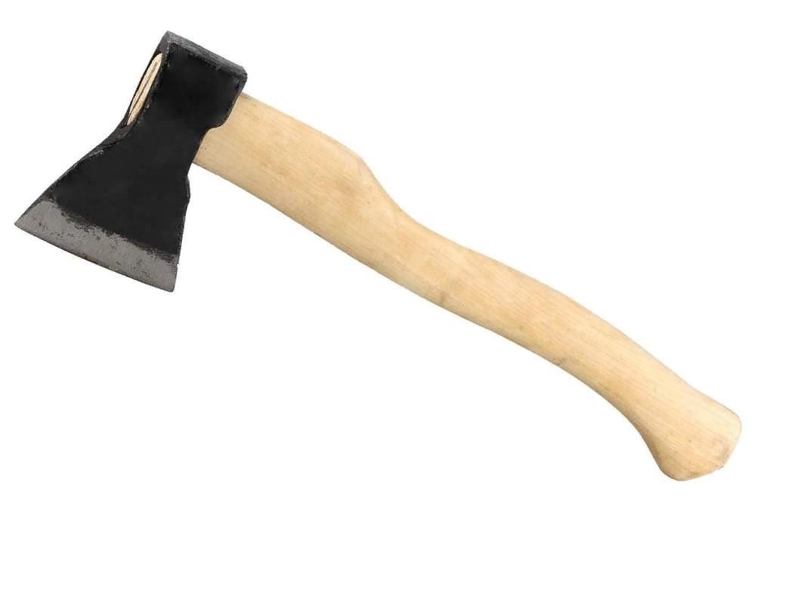

Топор

Slide 15
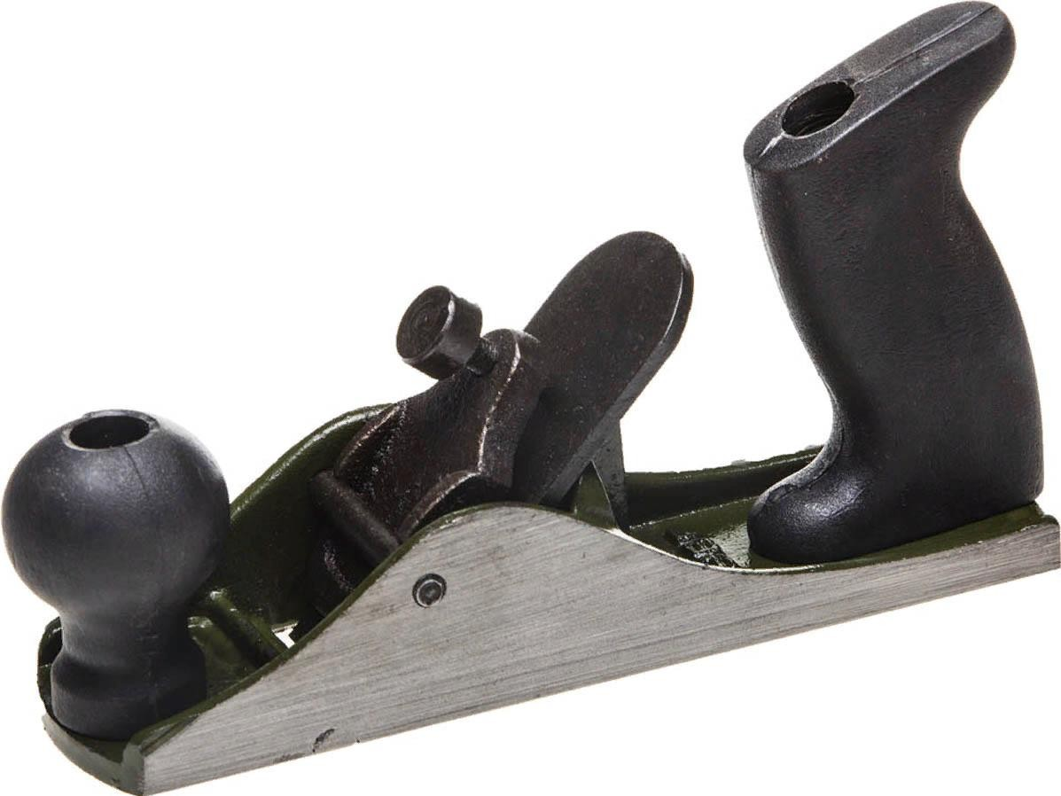

Рубанок

Slide 16
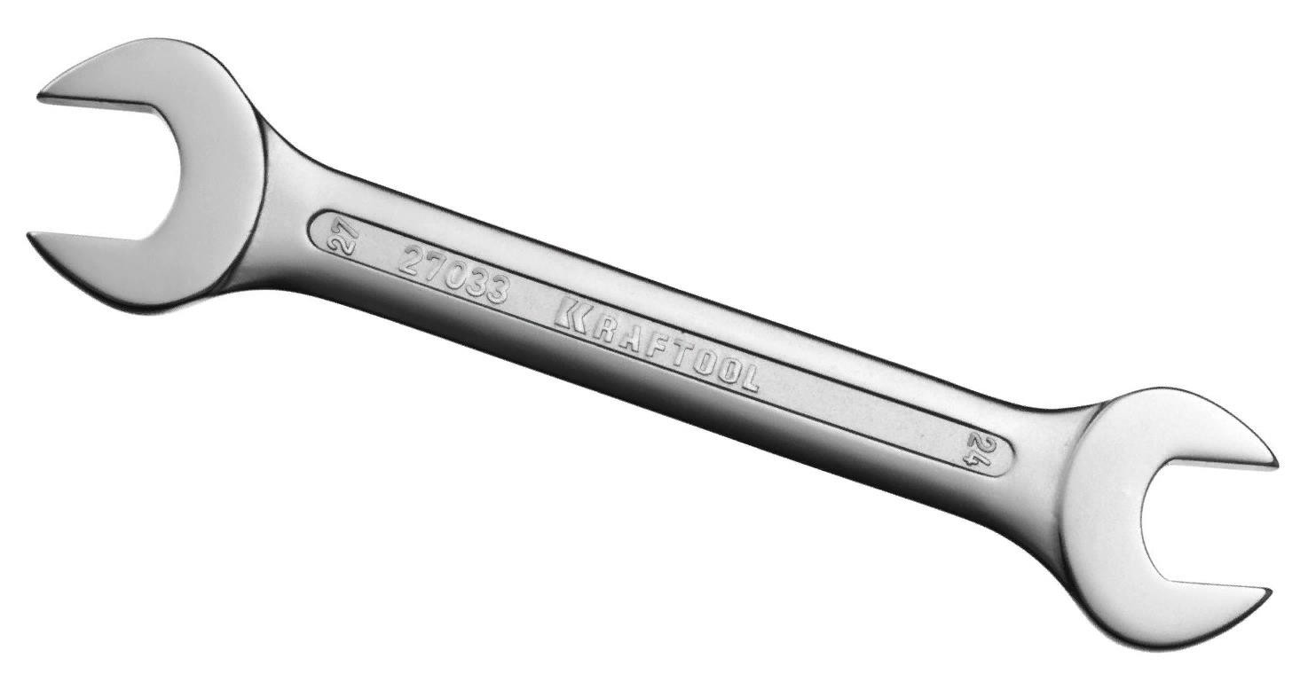

Гаечный ключ

Slide 17

ЧТО ЛИШНЕЕ?

Slide 18
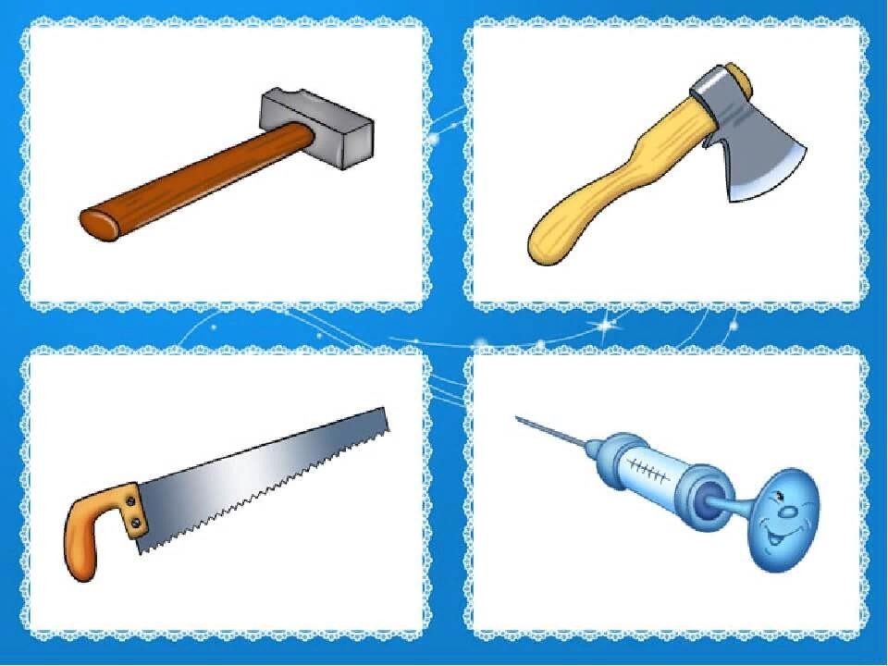


Slide 19
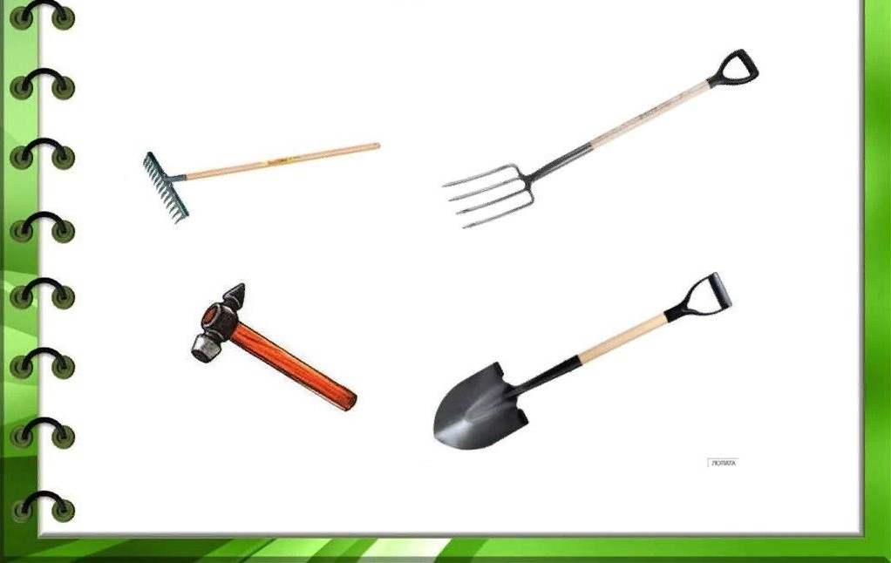


Slide 20
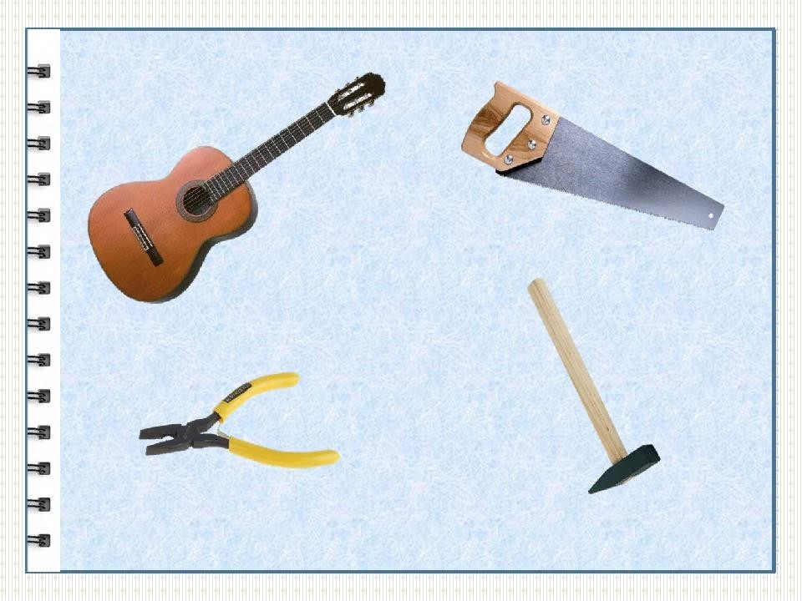


Slide 21

Хорошо, что есть на свете Камень, глина и песок!
Хорошо, что есть на свете Клещи, гвозди, молоток, Нитки есть и есть лопата — Можно шить и можно рыть!
Уважайте труд, ребята!
Приучайтесь труд любить!

